Slide 1

Экологический проект
«Ёлочное конфетти».
Автор: Костюченко Татьяна Анатольевна,
воспитатель 5 группы «Улыбка»
МАДОУ Детский сад №36
«Радуга»
г. Хабаровск 2017

Slide 2
«Проект – это цель, принятая и усвоенная детьми, актуальная для них, это детская самостоятельность, это конкретное и практическое творческое дело, поэтапное движение к цели, это метод педагогически организованного освоения ребёнком окружающей среды, это звено в системе воспитания развивающей личности».
Мария Васильевна Крупенина.

Slide 3

Задачи:
Обучать элементарному планированию.
Развивать творческие способности.
Формировать навыки сбора и обработки информации.
Формировать позитивное отношение к исследовательской деятельности.

Slide 4
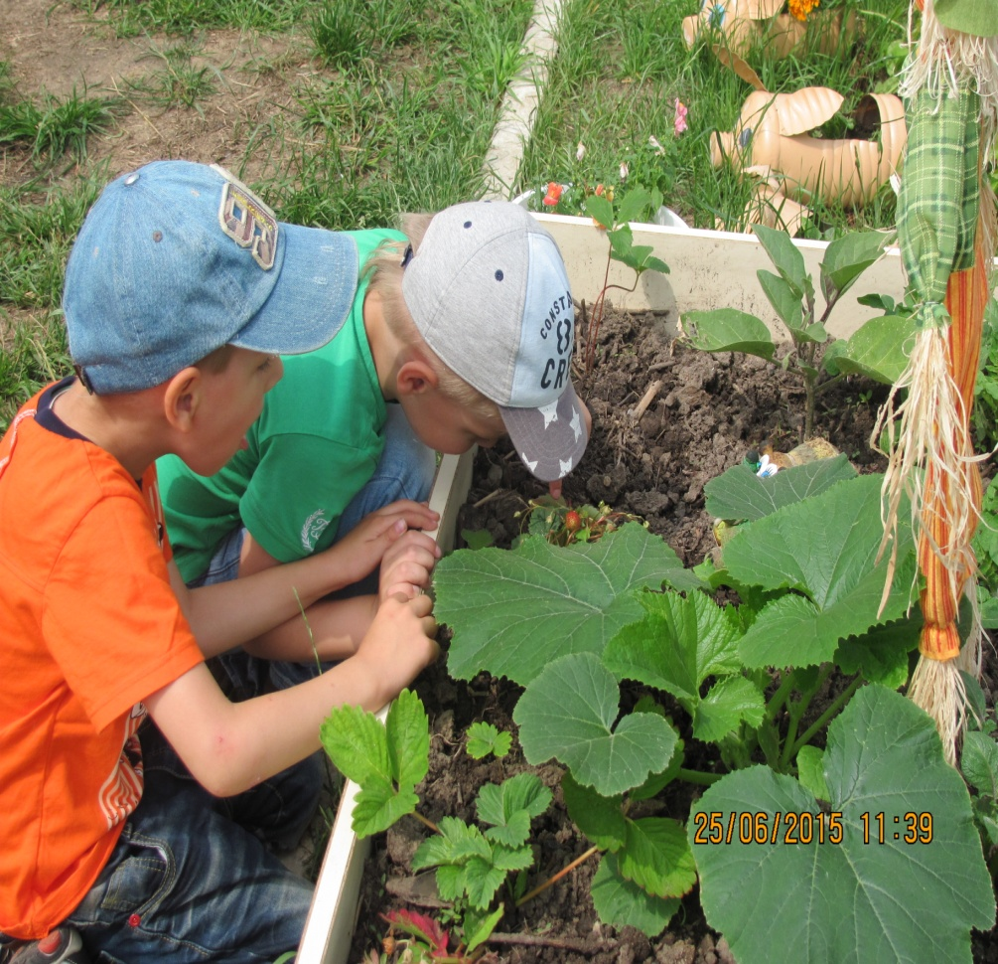
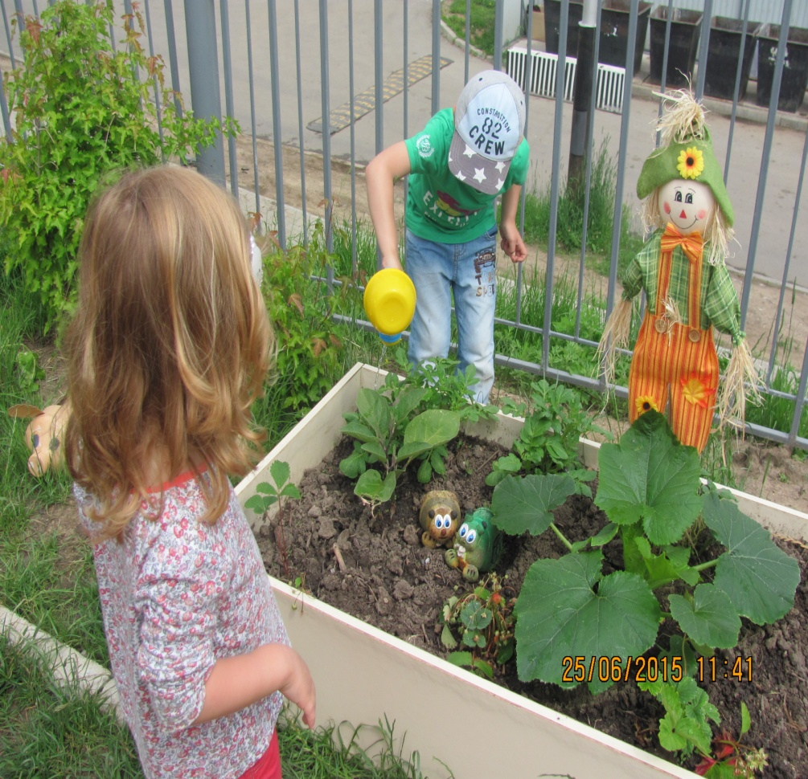
Исследовательский проект
Проект «День рождения кабачка»

Slide 5
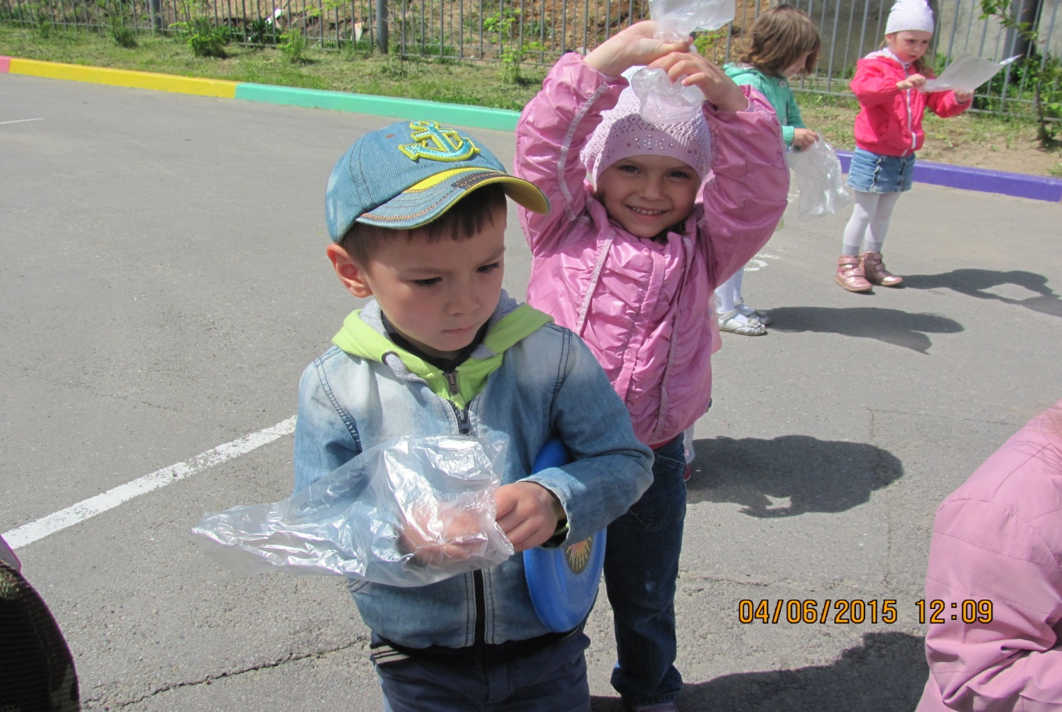
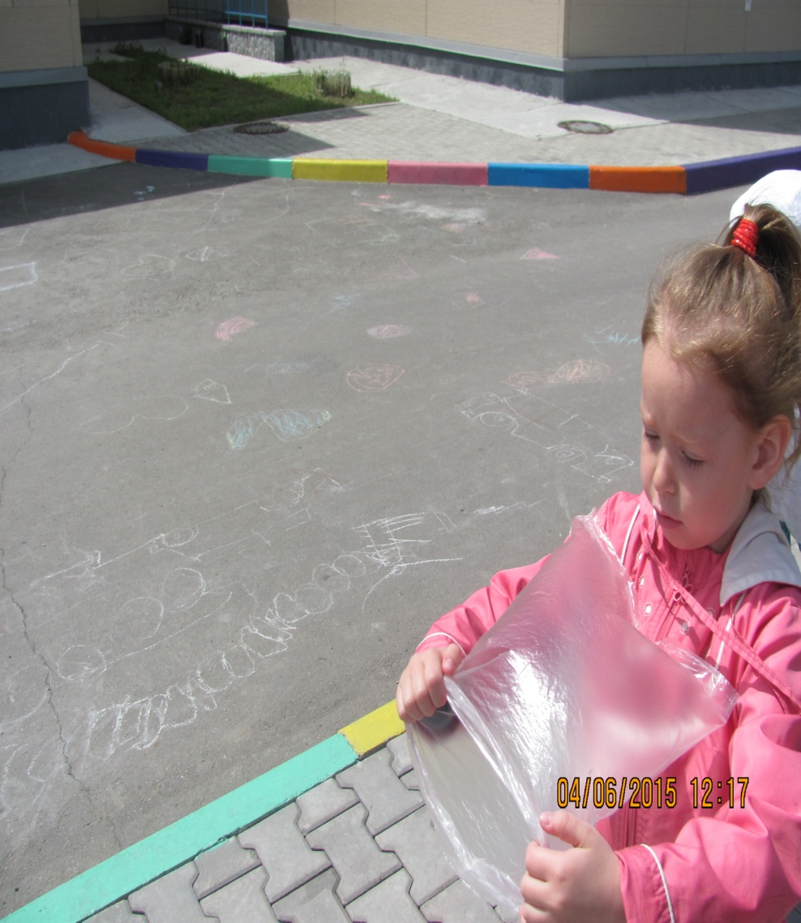
Проект «Загадки воздуха»

Slide 6
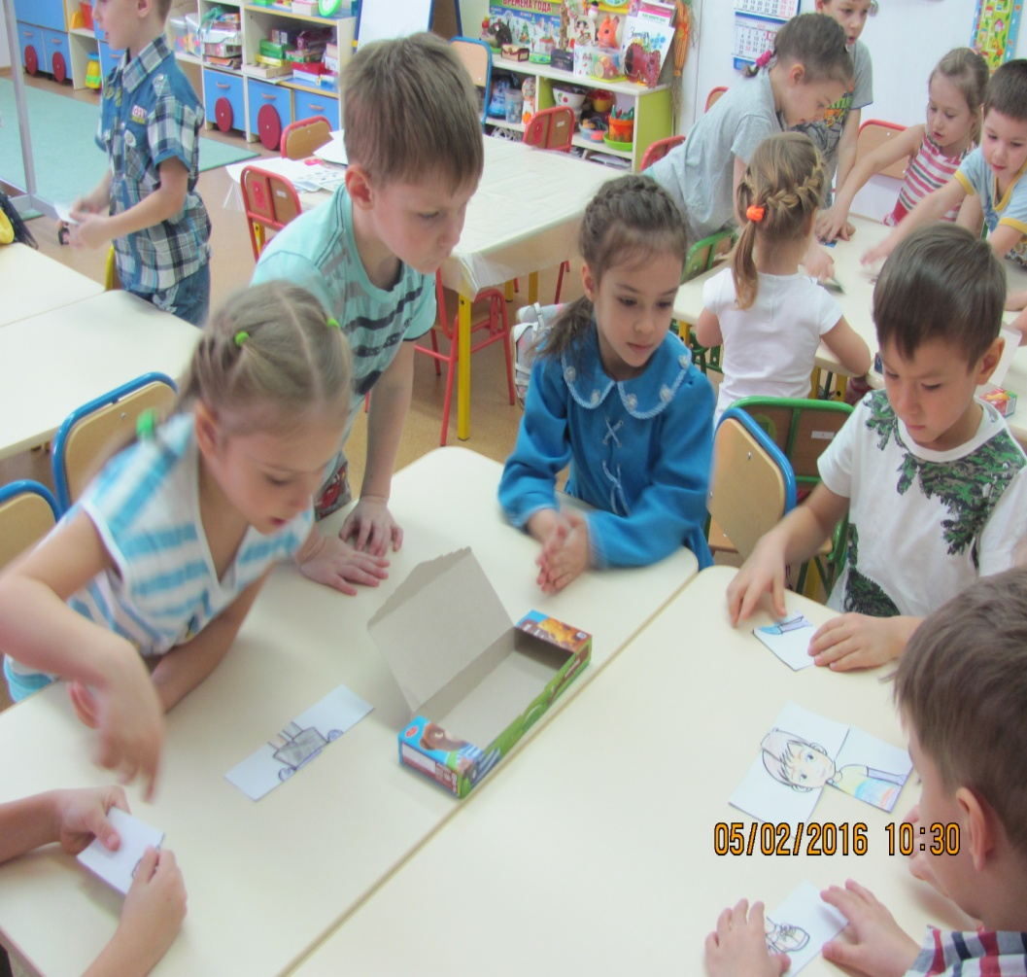
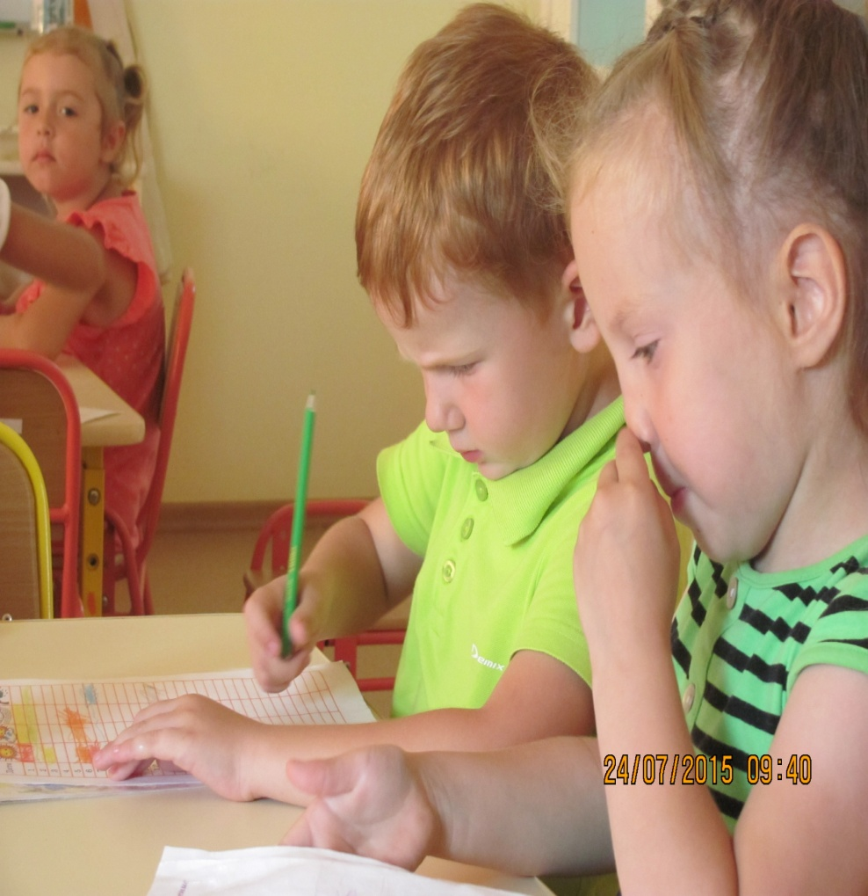
Информационный проект
Проект «Хочу всё знать»

Slide 7
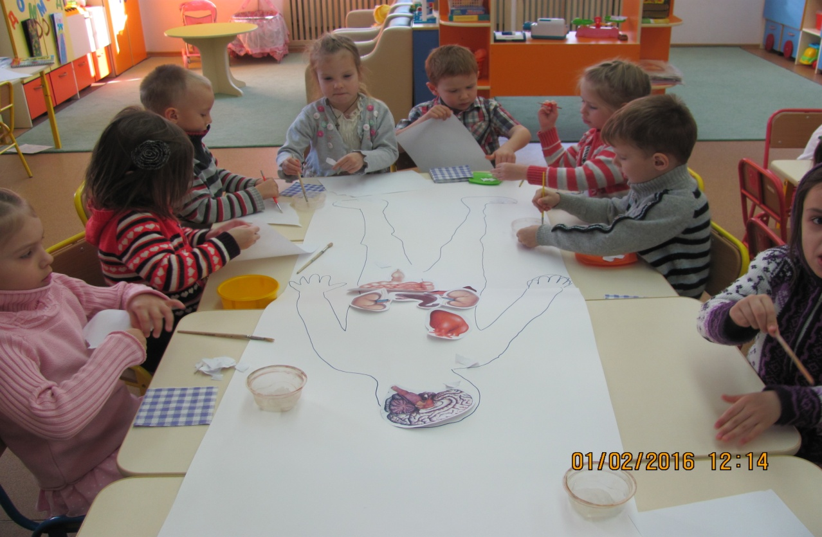
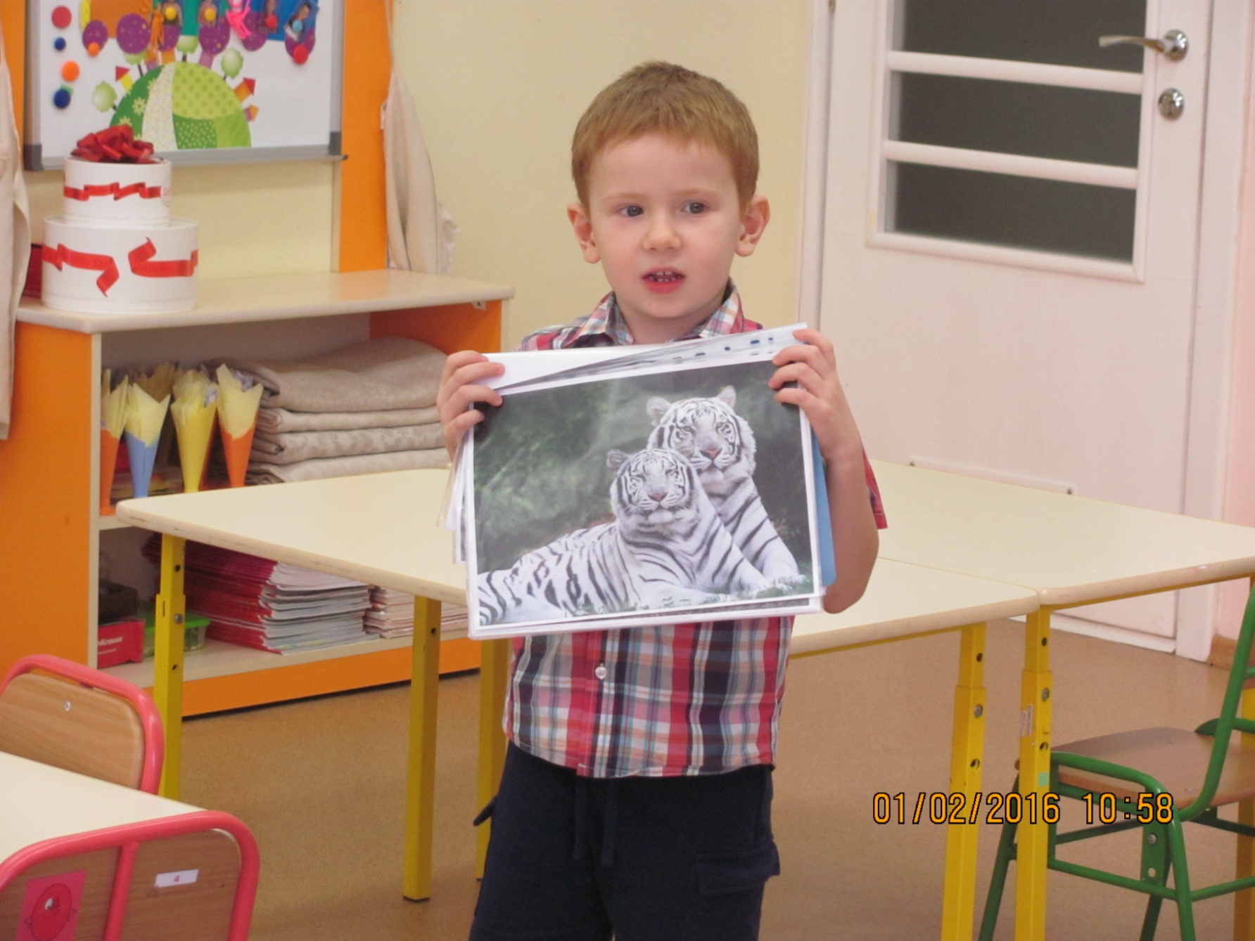

Slide 8
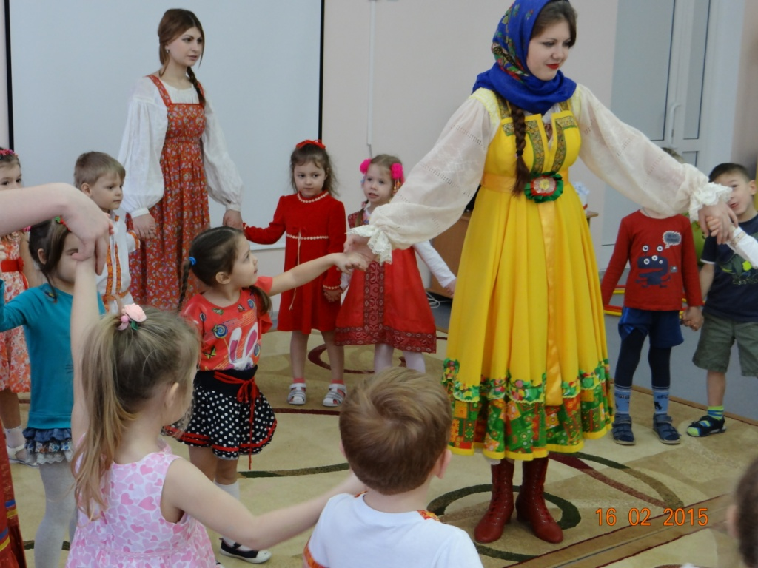
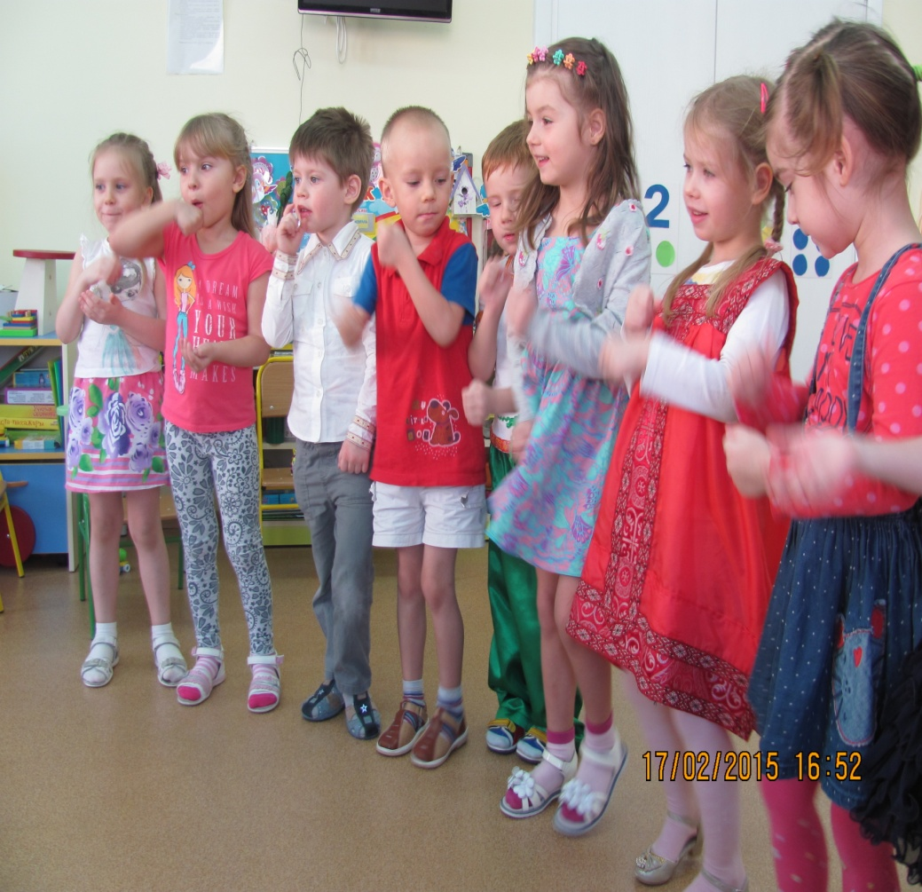
Информационный проект
Проект «Масленица»

Slide 9
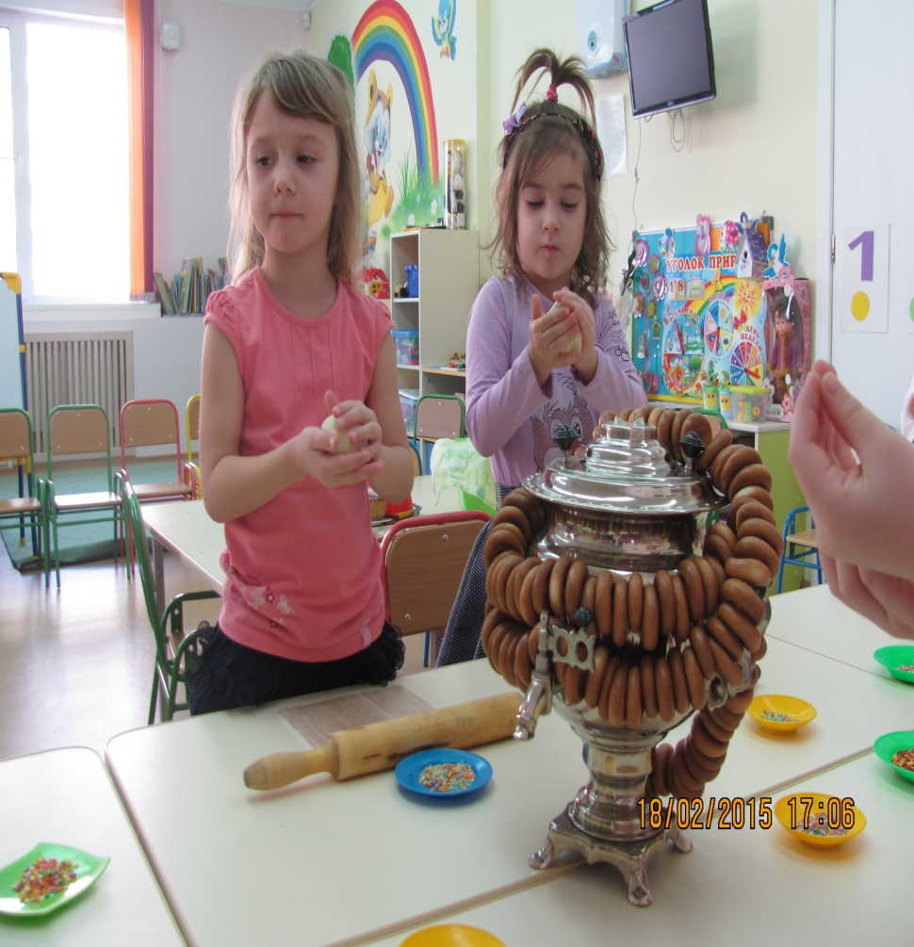
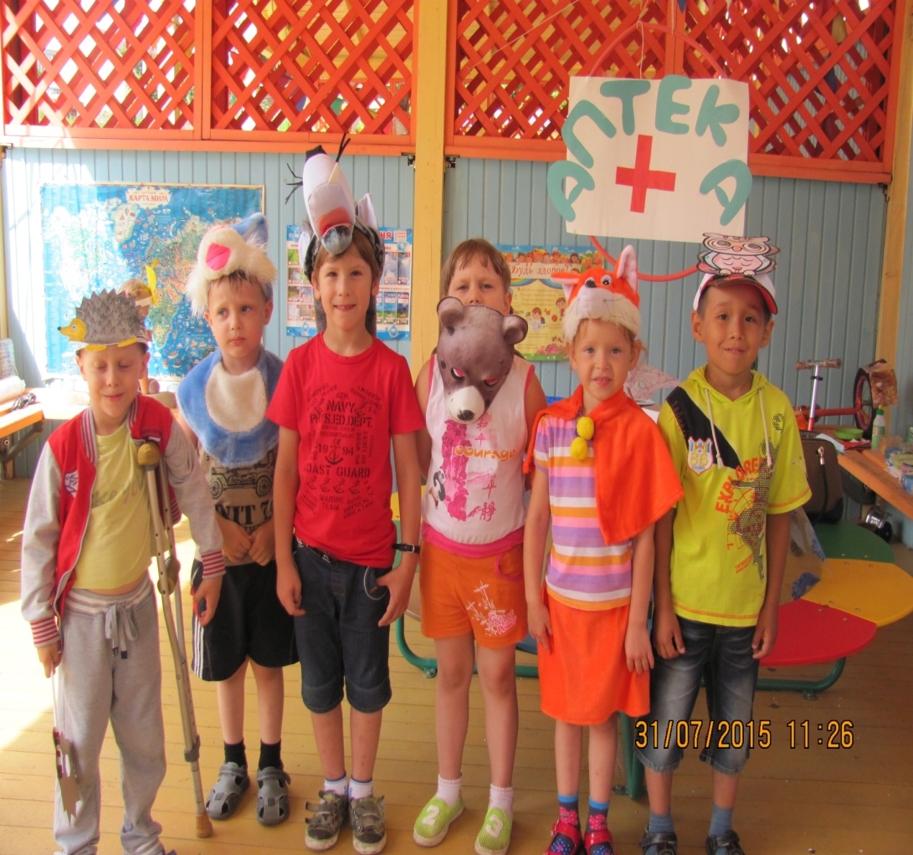
Творческий проект
Проект «В гостях у сказки»

Slide 10
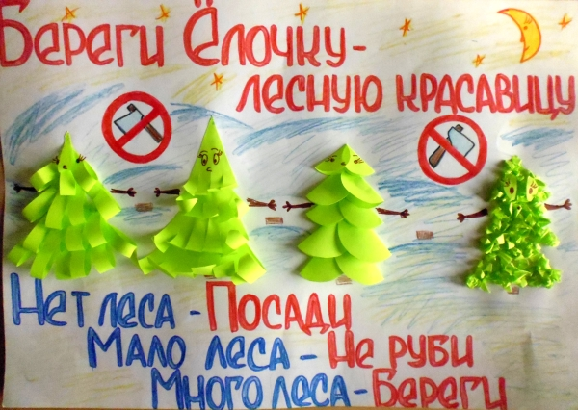
Проект «Ёлочное конфетти»

Slide 11
Актуальность
Один из самых желанных и долгожданных праздников это Новый год. А главные гости праздника – это Дед Мороз, Снегурочка и всеми любимая красавица Ёлочка. О ёлочке написано много стихов, рассказов. Все восхищаются её красотой и убранством, радуются празднику. И в этой праздничной суете люди забывают тот факт, что ежегодно после праздника в лесах сокращается количество этих красавиц, а в ближайшем будущем у нас совсем не останется возможности радоваться её красотой, не только у себя дома, но и в лесу. Поэтому, уже сейчас с ранних лет важно воспитывать у наших детей понимание того, что для праздника не обязательно рубить ёлку, а можно найти альтернативу.

Slide 12
Участники проекта
Дети старшей группы «Улыбка», воспитатель группы, родители детей, узкие специалисты детского сада.
Сроки реализации:
1 ноября 2015г по 29 января 2016 года.

Slide 13
Цель проекта:
Привлечь внимание взрослых и детей к проблеме сохранения ёлочек во время Новогодних праздников.
Способствовать формированию экологического и эстетического воспитания детей.
Создать условия для развития познавательных и творческих способностей детей в процессе реализации образовательной деятельности.

Slide 14
Задачи проекта:
Развивать познавательные способности дошкольников через знакомство с историей с историей возникновения традиции празднования Нового года в России. (культурное наследие).
Повышать экологическую грамотность дошкольников.
Обогащать словарный запас детей через ознакомление с художественной литературой.
Развитие творческих способностей детей, в процессе изготовления ёлочек выполненных в технике «Изонить».
Способствовать включению семьи в процесс реализации проекта по формированию экологической культуры.

Slide 15
Гипотеза: Мы предположили, что не только живые ёлочки несут радость людям, но и елочки, выполненные в технике «Изонить», могут принести хорошее настроение новогоднего праздника.
План реализации:
Вводная часть. Сбор информации о возникновении традиции украшать ёлочку на новогодние праздники.
Практическая часть. Изготовление ёлочек в технике «Изонить», оформление выставки.
Заключительная часть. Проведение выставки. Творческий отчёт.

Slide 16
Перспективный план по реализации проекта:
 | I неделя | II неделя | III неделя | IV неделя
НОД | Развитие речи: Новый год – из истории праздника. Задача: Формировать представления детей о праздновании Нового Года в России. Рисование: «Новогодняя елка» Задача: Формировать интерес к рисованию. | ФЭМП: «Сколько ёлок: раз, два, три их на место убери ». Задача: закрепить состав числа 4. Аппликация: «Елочки для друзей» Задачи: совершенствовать умения и навыки работы с бумагой разной текстуры. | ОБЖ: «Новый год». Цель: Воспитание чувства ответственности за свои действия. Краеведение: «Мой любимый город». Цель: Продолжать формировать элементарные представления воспитанников о малой Родине. | Окружающий мир: «Что мы знаем о пушистой красавице». Задача: Формировать положительный настрой, создавать радостные эмоции в ожидании праздника. Развитие речи: Новый год идет по миру. Цель: формировать представления о празднике новый год.

Slide 17
Перспективный план по реализации проекта:
Работа с родителями: | Собрание. Ознакомление родителей с целями и задачами проекта. Анкетирование. | Экскурсия в детскую библиотеку им. Н.Д.Наволочкина. | Экскурсия в музеи, прогулка по городу. | Посещение выставки.
Беседы | «Символы Нового года». | «Как ёлочка помогает животным в лесу». | А.А.Плешаков Зеленые страницы М.: Просвещение, 1994. «Беседа о красоте зелёной ёлочки». | Т.А. Шарыпина «Беседы о русском лесе». Москва 2010г.

Slide 18
Перспективный план по реализации проекта:
Слушание песен: | Песня « Наша Ёлочка» Слова В. Графчиковой, музыка Е. Лучникова. | Песня « К нам Ёлочка пришла» Слова Н. Беренгофа, музыка А.Паутова. | Песня «Новогодний хровод». Слова: В. Новогодний Аришина Музыка: Т. Зубков | Песня «Елочка, елка - лесной аромат». Слова: И. Шаферана, Музыка: О. Фельцмана
Чтение: | «Праздники в России». | Сказка «Про ёлочку».Автор В.Одоевский. | Сказка «Морозко». Александр Николаевич Афанасьев. (Народная русская сказка) | Валерия Брюсова «Первый снег».
С/Р: | «Моя семья». | «Скоро праздник». (украшение группы к новогоднему празднику). | «Профессия Дизайнер». (изготовление новогодних игрушек). | «Экскурсия на выставку». (посещение школы.
Рассматривание картин: | И. И. Шишкин "Зима в лесу" | И. Э. Грабарь "Зимнее утро" | И. И. Шишкин "Зима" | А. А. Пластов "Первый снег"

Slide 19
Перспективный план по реализации проекта:
Загадки: | Ёлочные игрушки. | Зимние загадки. | Новогодняя гирлянда загадок. | Украшение для ёлочки.
Стихи: | Ирина Токмакова «Хороший подарок». | С.Михалков «Про ёлочку». | Высотская О. «Пришла зима с морозами». | Дрожжин С.Д. «Улицей гуляет дедушка мороз».
Театральная деятельность: | «Новогодняя сказка». | Кукольный театр. | «Просмотр диафильмов». | «В гостях у сказки».

Slide 20
Перспективный план по реализации проекта:
Д/и | «Собери ёлочку» (пазлы). | «Выкладывание елочки из палочек разной длинны». | «Построй ёлочки по росту». (принцип матрёшки), | «Наряди ёлочку».(игры Воскобовича).
П/и | «Ёлочки, пенёчки». Цель:быстро бегать; ориентироваться в пространстве. | «Салки – ёлочки» Цель:быстро бегать; ориентироваться в пространстве,учиться неподвижно стоять некоторое время, внимательно слушать. | «Ель, ёлка, ёлочка». Цель: воспитание и формирование правильной осанки; тренировка внимания. | «Здравствуй Дедушка Мазай». Цель: тренировка внимания. Русская народная игра.

Slide 21
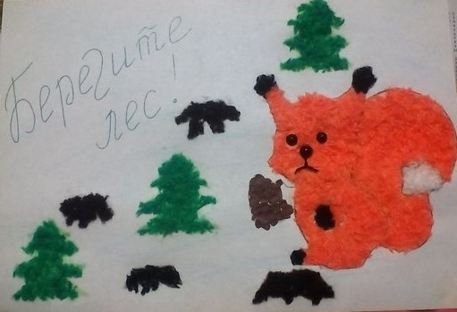
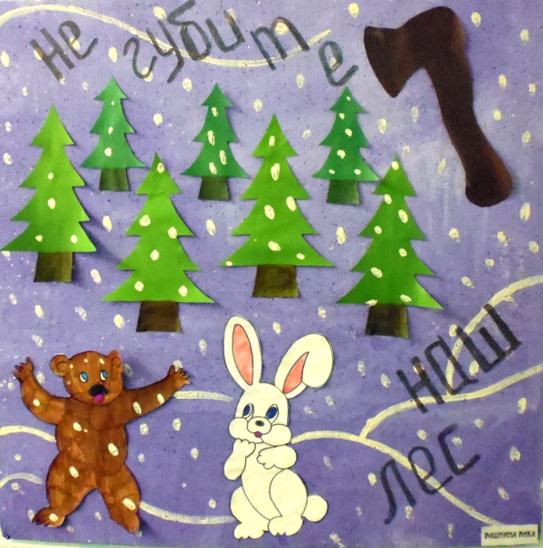


Slide 22
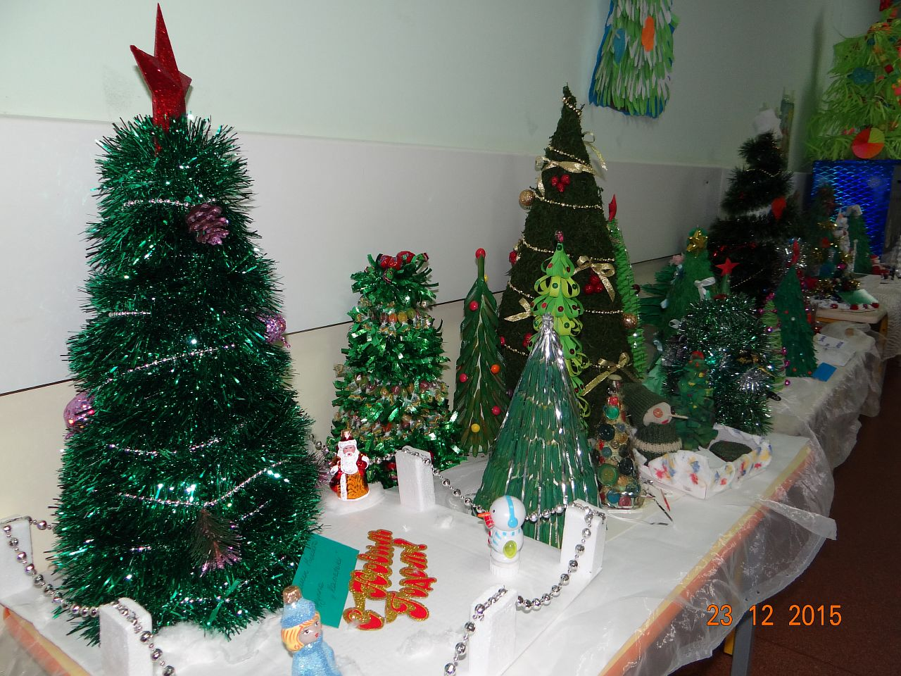

Slide 23
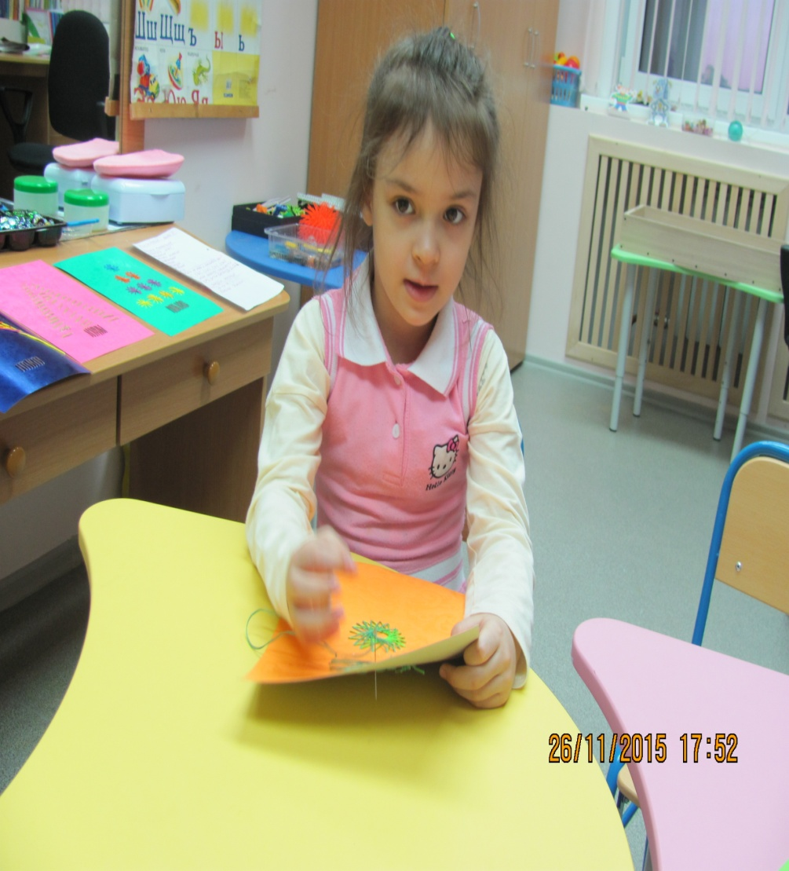
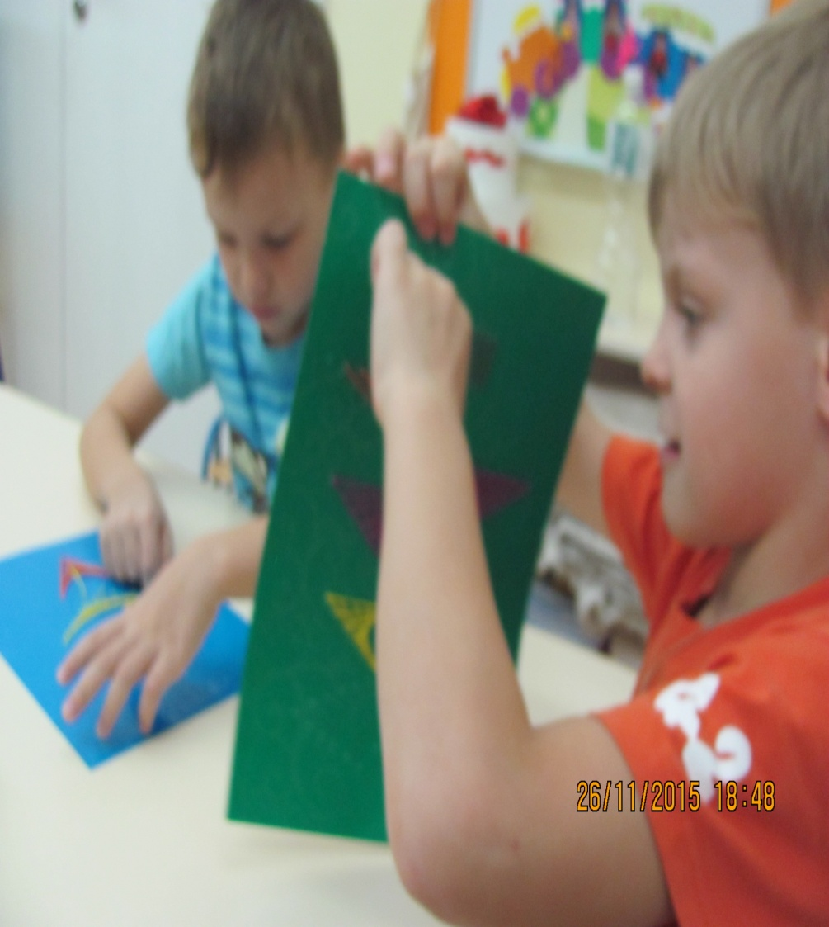
Проект «Ёлочное конфетти»

Slide 24
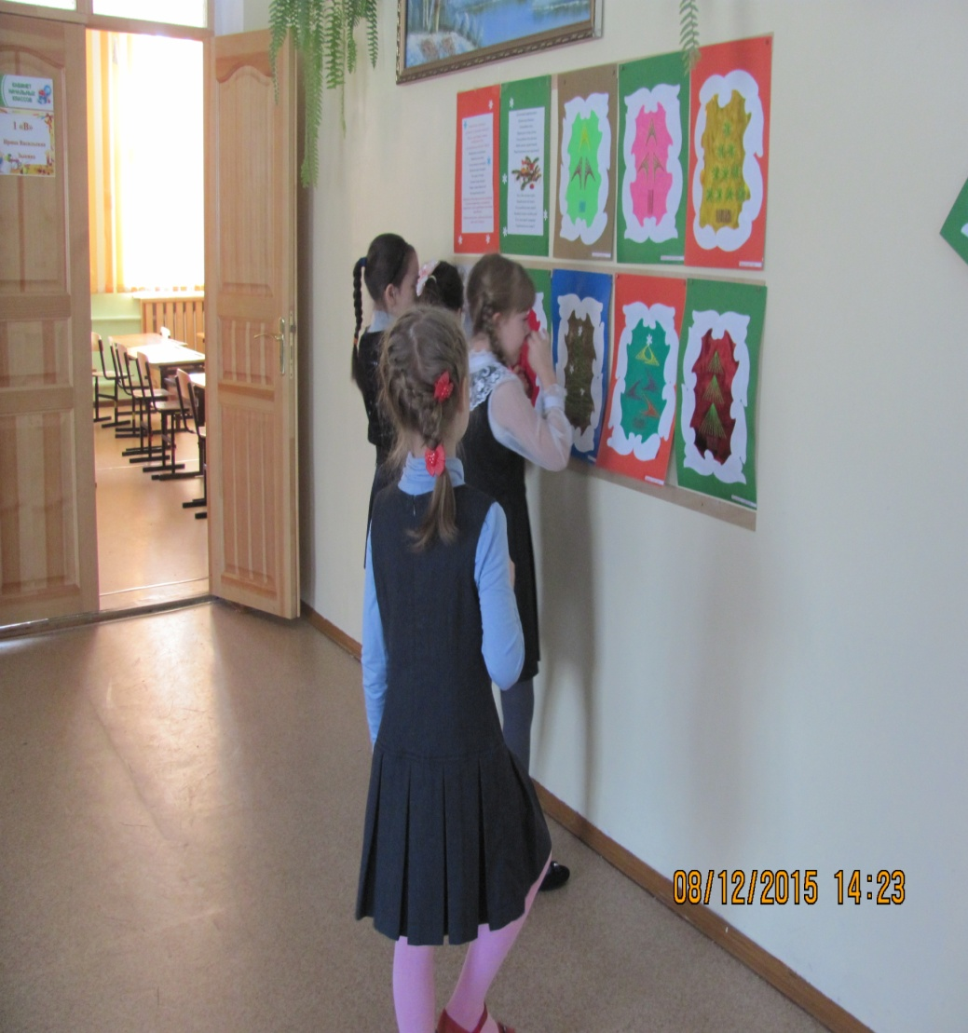
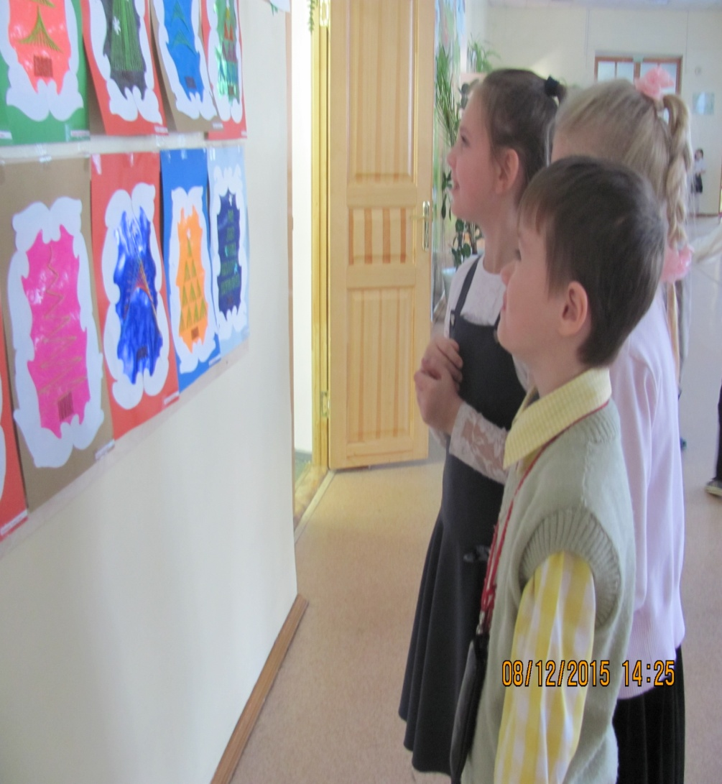
Выставка в МБОУ СОШ № 63.

Slide 25
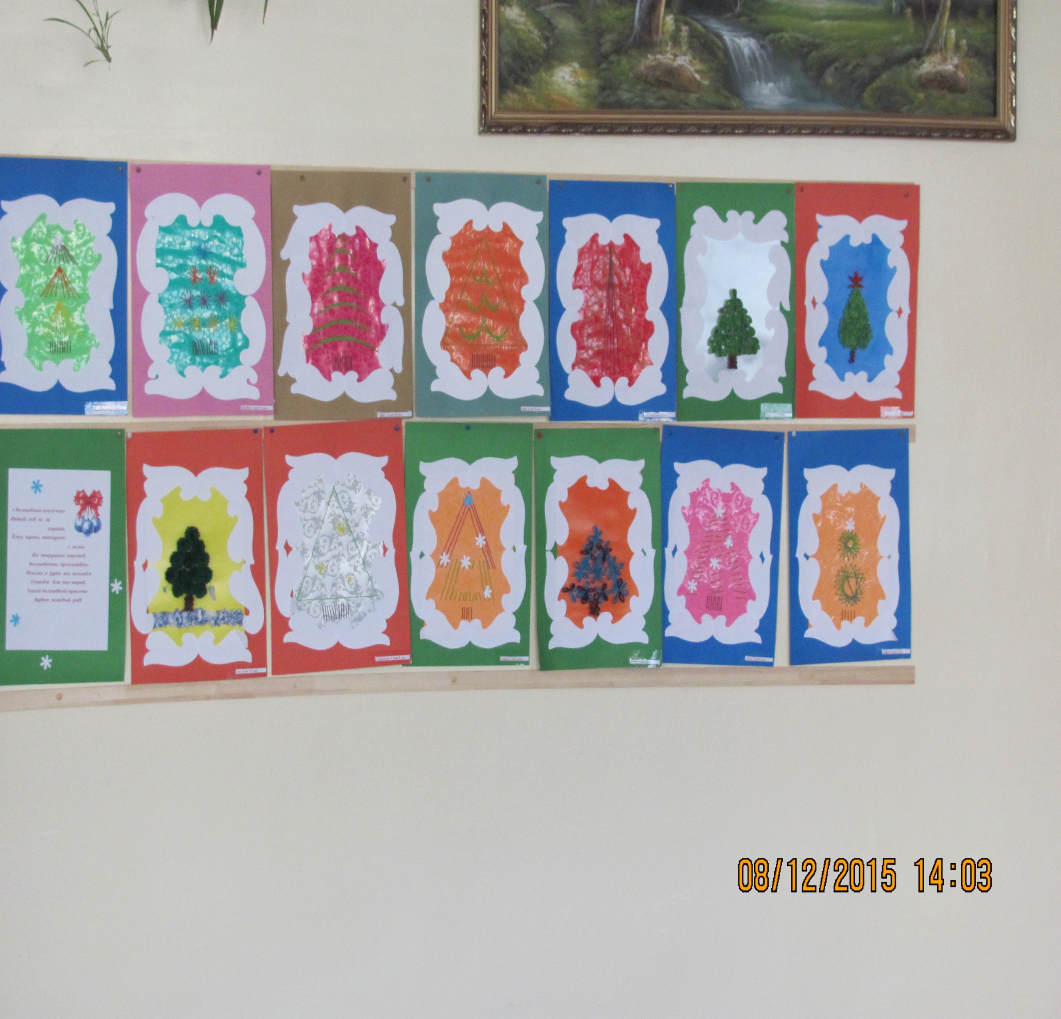

Slide 26
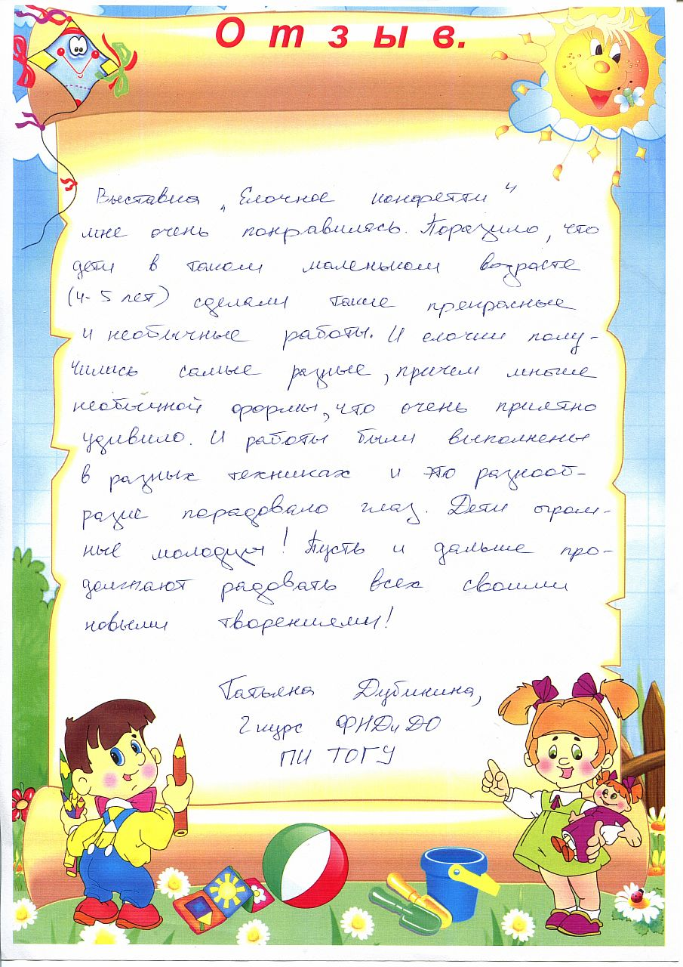


Slide 27

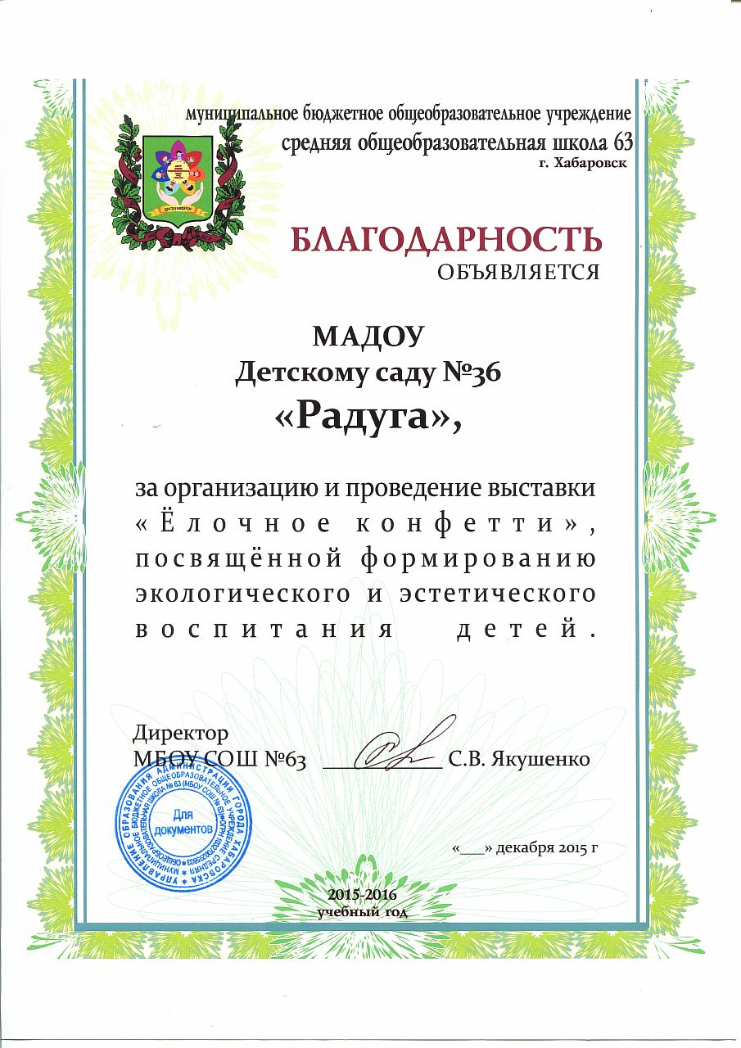

Slide 28

«Ёлочный переполох».
Необычные деньки –
Новогодние они…
Переполох в лесу у ёлки,
Есть работа для иголки:
Надо сшить наряд такой,
Чтоб затмить всех красотой!
Раз и два иголку в руки
Поработаем от скуки,
И волшебный вмиг наряд,
Каждый сшить сегодня рад!
Ёлке наш наряд понраву!
Поработали на славу!!!

Slide 29
Спасибо за внимание!

